Slide 1
Автомобилестроение Украины

Slide 2
Что такое автомобилестроение?
Автомобильная промышленность (автомобилестроение) — отрасль промышленности, осуществляющая производство безрельсовых транспортных средств (автомобилей), преимущественно с двигателями внутреннего сгорания (ДВС).

Slide 3
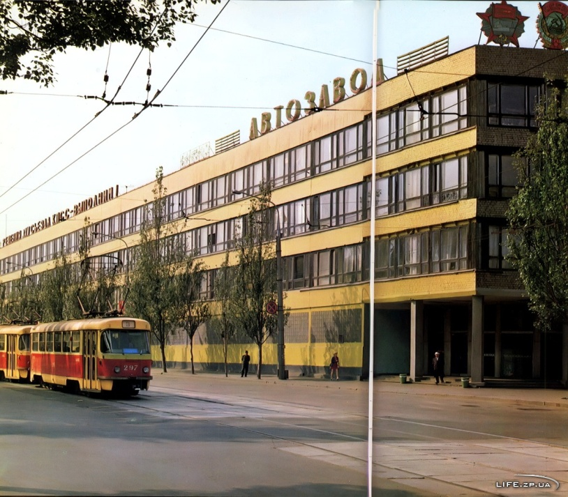

История.
Запорожский автомобилестроительный завод (ранее«Автомобильный завод „Коммунар“») — украинское предприятие, производитель легковых автомобилей, а также фургонов и автобусов, лидер украинского автопрома.
Датой создания завода принято считать 1863 год, когда менонит Абрагам Яковлевич Кооп открыл в колонии Шенвизе мастерские по производству соломорезок и железных деталей к ветряным мельницам. Вскоре эти мастерские преобразовали в завод сельскохозяйственных машин, выпускавший жатки, молотилки, буккеры и плуги.

Slide 4
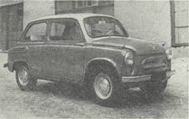
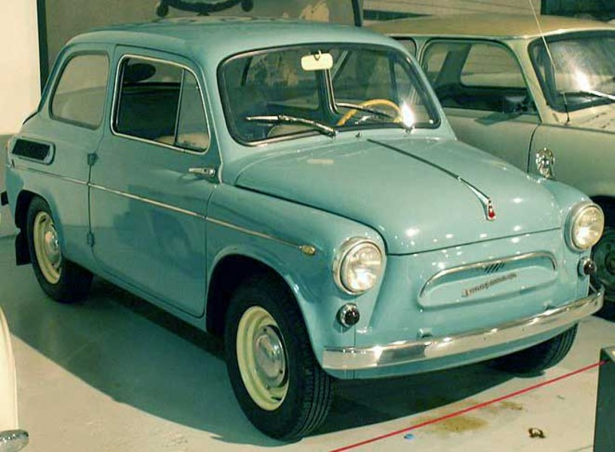
Первый автомобиль ЗАЗ-965.
В 1961 году завод был переименован в «Запорожский автомобильный завод». Завод занимался выпуском единственного автомобиля — ЗАЗ-965, вошедшего в историю как «Горбатый».

Slide 5
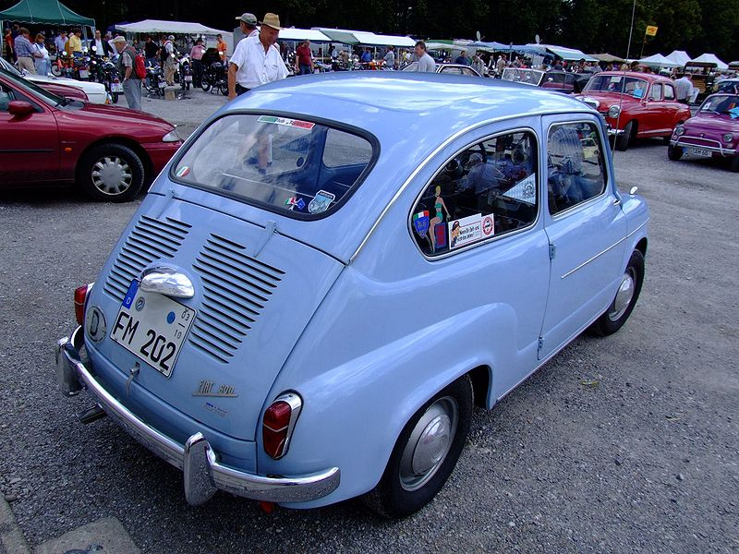
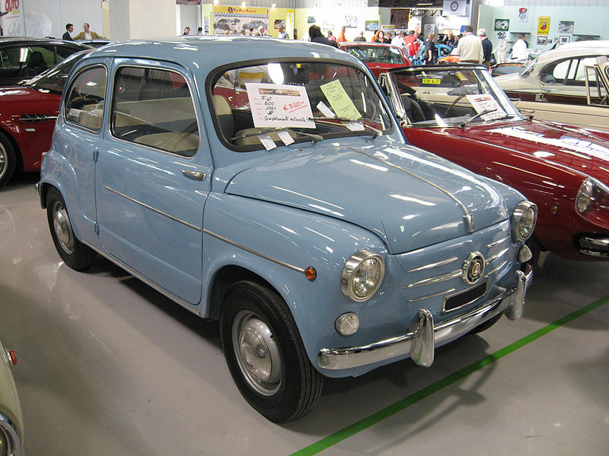
Первый автомобиль ЗАЗ-965.
ЗАЗ-965 — советский малолитражный автомобиль, выпускавшийся с 1960 по 1963 год.
ЗАЗ-965А — модификация с двигателем мощностью 27 л.с., выпускавшаяся с ноября 1962 по 1969 год.
Прототипом «Горбатого» был: Fiat 600.

Slide 6
Обновлённый «Запорожец» — ЗАЗ-966.
В 1970 году на конвейер вошёл обновлённый «Запорожец» — ЗАЗ-966, который кардинально отличался от своего предшественника. Всего (с 1960 по 1994 гг.) в Запорожье было изготовлено 3 422 444 автомобилей «Запорожец» и двигателей с воздушным охлаждением производства МеМЗ.
ЗАЗ 966 который был выпущен в 1966 г. Получил индекс ЗАЗ 966В (В - временный), 30-ти силовым агрегатом «Тридцадка»(27-30 л.с.).
Масштабное производство ЗАЗ 966 с силовым агрегатом «Сороковка» (40-43 л.с.), началось позже, в 1967 году.

Slide 7

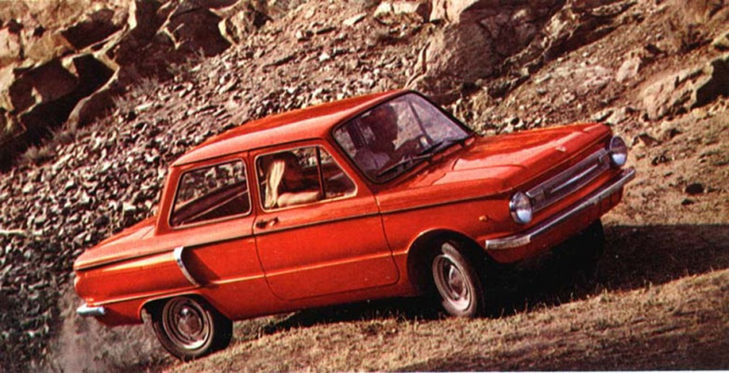
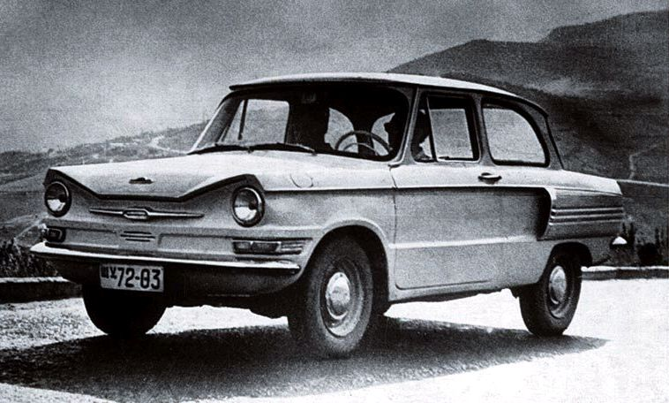
Обновлённый «Запорожец» — ЗАЗ-966.
Ранний прототип «Запорожца»
Chevrolet Corvair

Slide 8
ЗАЗ 968М и ЗАЗ 968А.
С 1973 по 1979 год выпускалась модернизированная модель ЗАЗ-968А, а в 1979 году в серию пошёл ЗАЗ-968М с обновлённым внешним оформлением.
Характерные особенности модели: заднемоторная компоновка, V-образный двигатель воздушного охлаждения в едином блоке с трансмиссией, автономный отопитель.
ЗАЗ 968 снабжался агрегатом в 30-50 л.с.

Slide 9

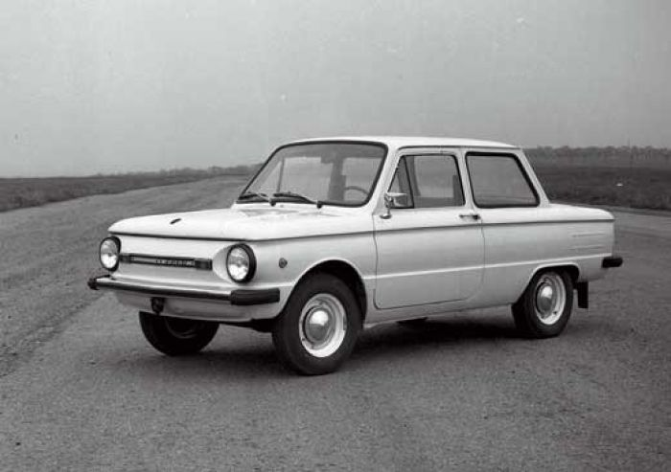

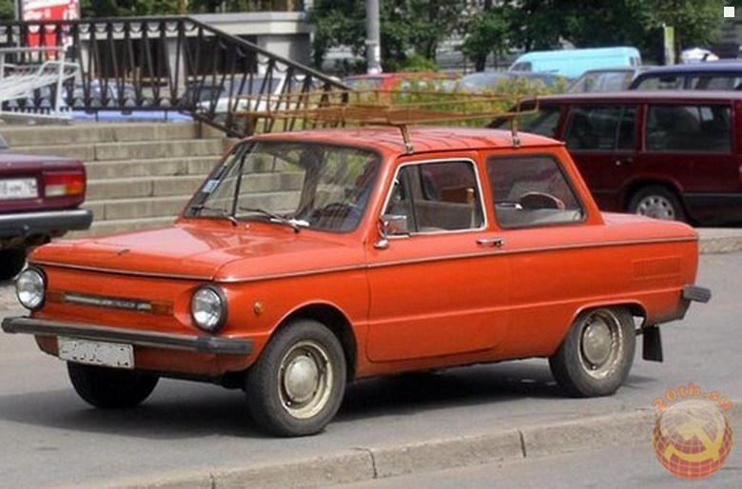
ЗАЗ 968М и ЗАЗ 968А.

Slide 10
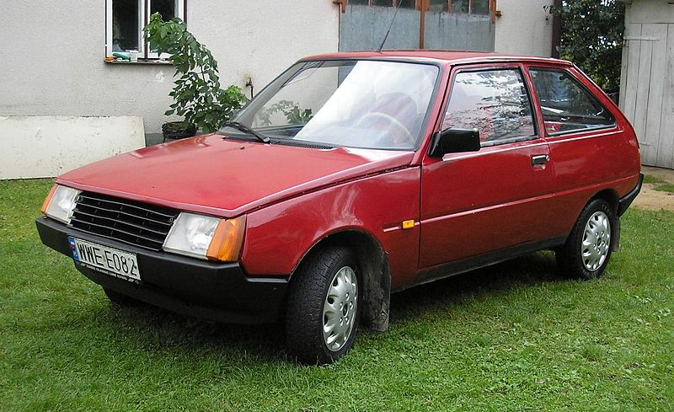
ЗАЗ-1102 «Таврия».
ЗАЗ-1102 «Таврия» — переднеприводный микролитражный автомобиль особо малого класса второй группы с кузовом трёхдверный «хетчбэк», серийно выпускавшийся на советском, позднее — украинском Запорожском автомобильном заводе с 1987 по 2007 год, а модели на её платформе производились до начала 2011 года.

Slide 11
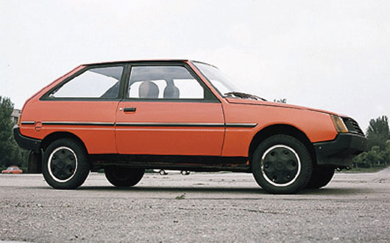
ЗАЗ-1102 «Таврия».
Производство хэтчбека ЗАЗ-1102 «Таврия» началось в 1988 году. В отличие от«Запорожцев» двигатель «Таврии» был расположен спереди, привод был передним, а охлаждение мотора — водным. «Таврия» комплектовалась различными двигателями объемом от 0,9 до 1,3 литров. Выпуск автомобиля был прекращен в 2008 году.

Slide 12
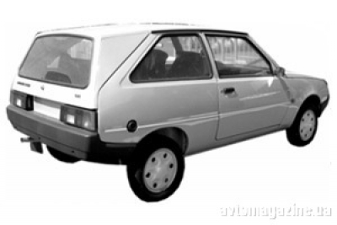
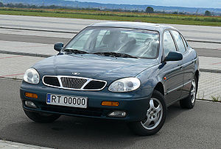
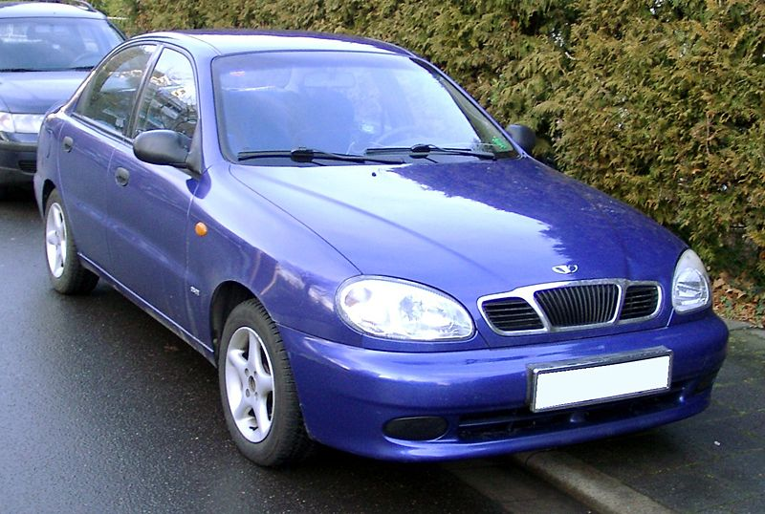
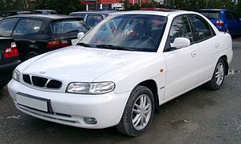
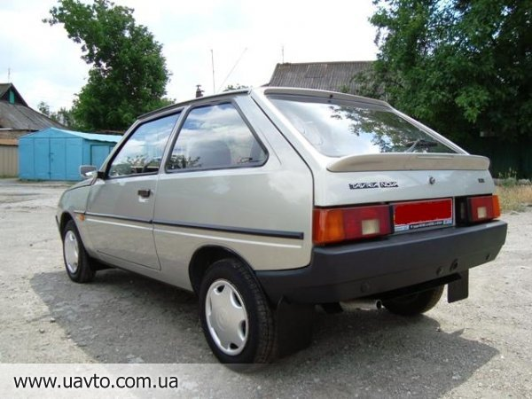
История.
В 1998 году завод начинает сотрудничество с корпорацией Daewoo, в связи с чем создается ЗАО «Совместное украино-корейское предприятие с иностранной инвестицией „АвтоЗАЗ-Daewoo“», в которое передаются все активы «АвтоЗАЗа». Начинается сборка новых автомобилей. На головном заводе организован выпуск качественно нового автомобиля ЗАЗ-1102 «Таврия-Нова». На ХРП «ИЗАА» завершены работы по подготовке производства и начата крупноузловая сборка автомобилей Daewoo: Daewoo Lanos, Daewoo Nubira, Daewoo Leganza.

Slide 13
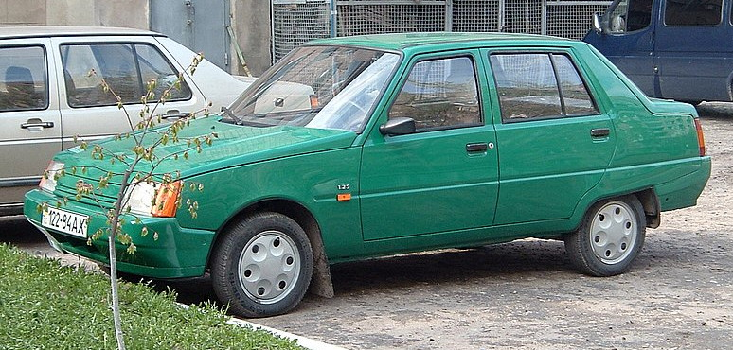
ЗАЗ 1103 «Славута».
В 1999 году начинается выпуск ЗАЗ-1103 «Славута» (с кузовом «пятидверный лифтбэк»), созданного на базе шасси «Таврии» и с участием её кузовных панелей. В разработке принимала участие компания Daewoo.

Slide 14
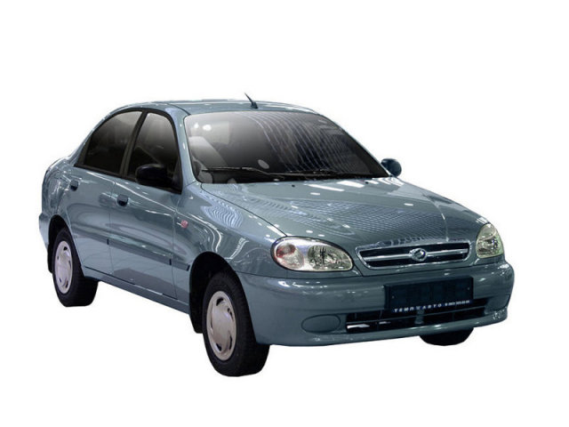
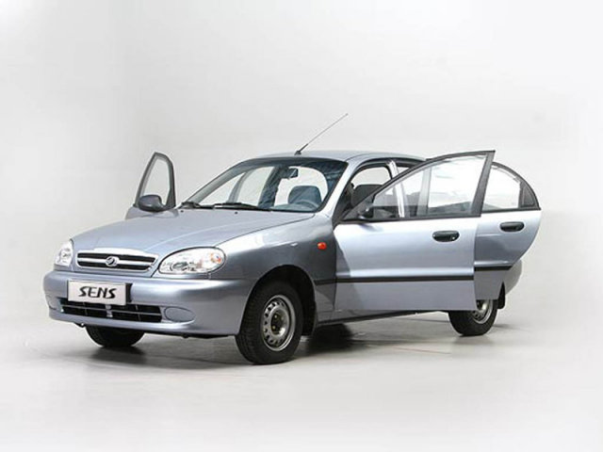
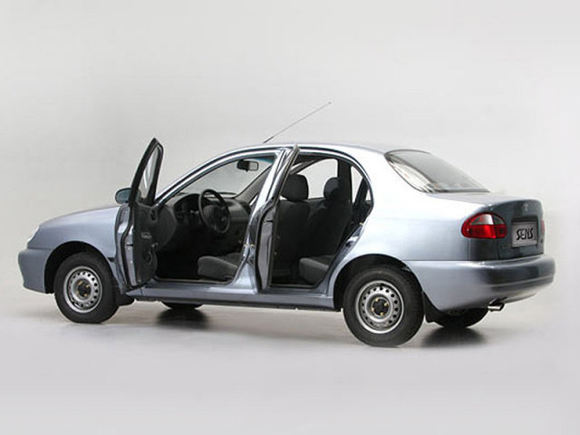
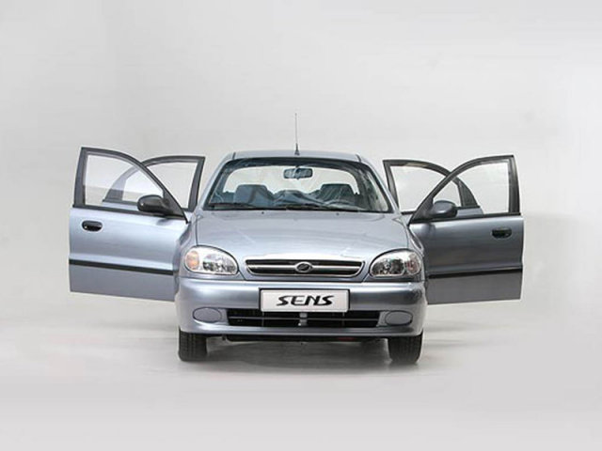
«ZAZ-Sens».
Для модели «ZAZ-Sens» на МеМЗ был разработан двигатель объёмом 1,4 литра, созданный на основе прежнего 1,3-литрового. Впоследствии автомобиль переименован в «Lanos 1.4».

Slide 15
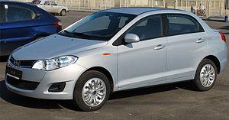
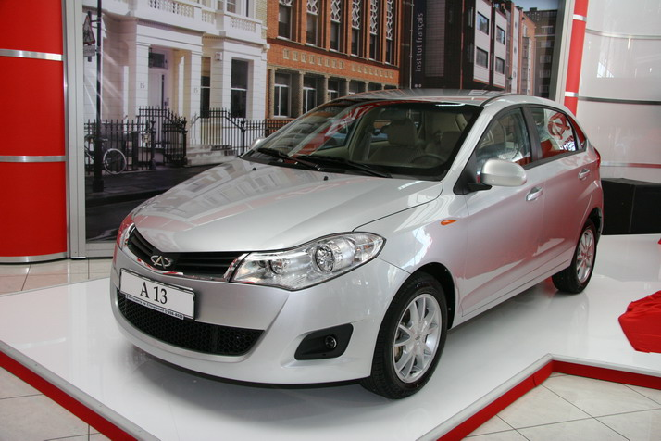
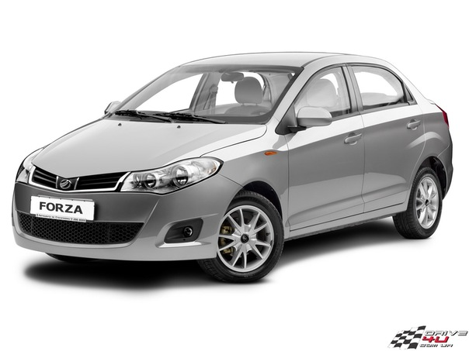
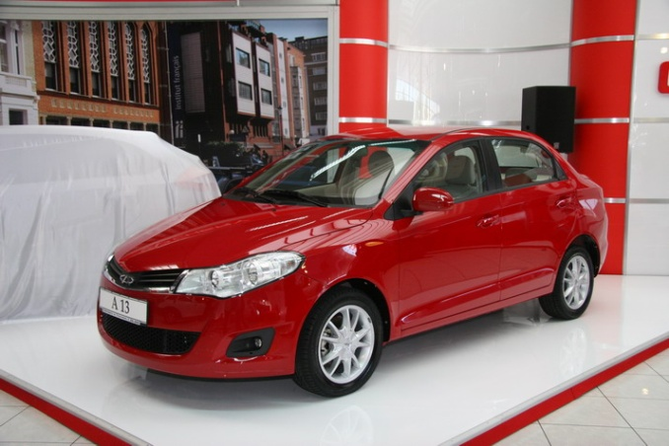
ЗАЗ Forza.
С декабря 2010 года начат выпуск нового автомобиля ЗАЗ Forza аналогичного Chery A13

Slide 16
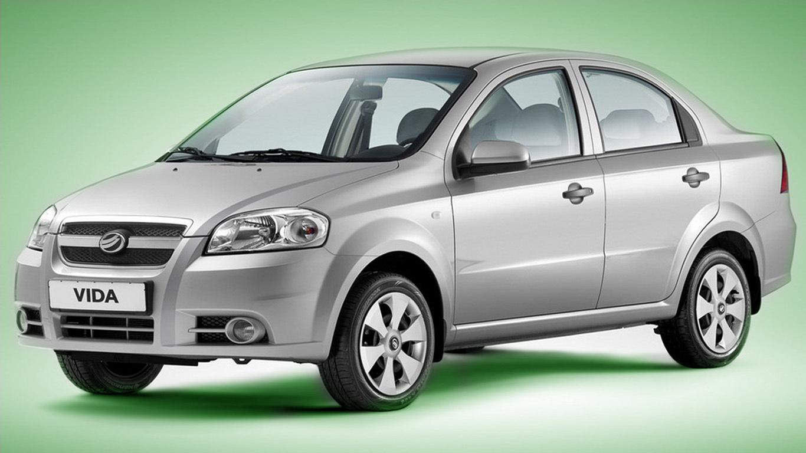

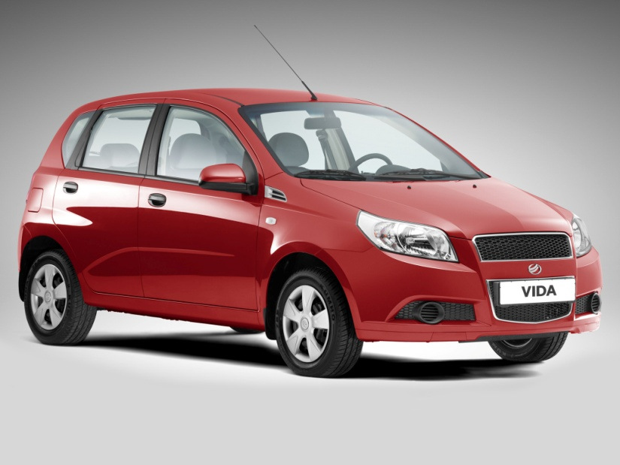
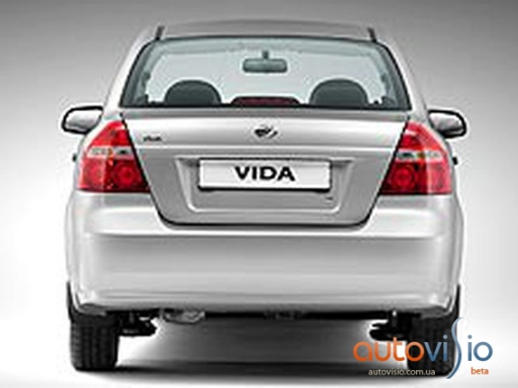
ZAZ Vida.
13 марта 2012 года начались продажи новой модели ZAZ Vida на Украине. В сентябре 2012 года ЗАЗ планирует начать продажи модели в России.

Slide 17
Спасибо за внимание!

